Slide 1




Оснащение электропоездов системой непрерывной диагностики
https://pt.2035.university/project/osnasenie-elektropoezdov-sistemoj-nepreryvnoj-diagnostiki
Матей Данил Олегович

Slide 2

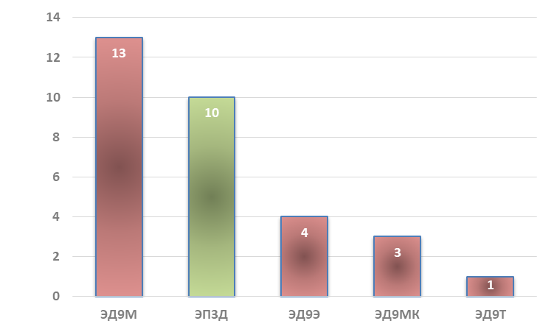
Проблема и актуальность
    Количество современных электропоездов на КрасЖД
    10
    Общий пробег вагонов электропоезда за 2023 год (тыс. километров)
    4240
    2588
    Количество обслуживаний и ремонтов вагонов электропоезда за 2023 год
    Дней, проведенных в ремонте и обслуживании
    69
    0
    Количество вагонов, оборудованных системой диагностики
2

Slide 3
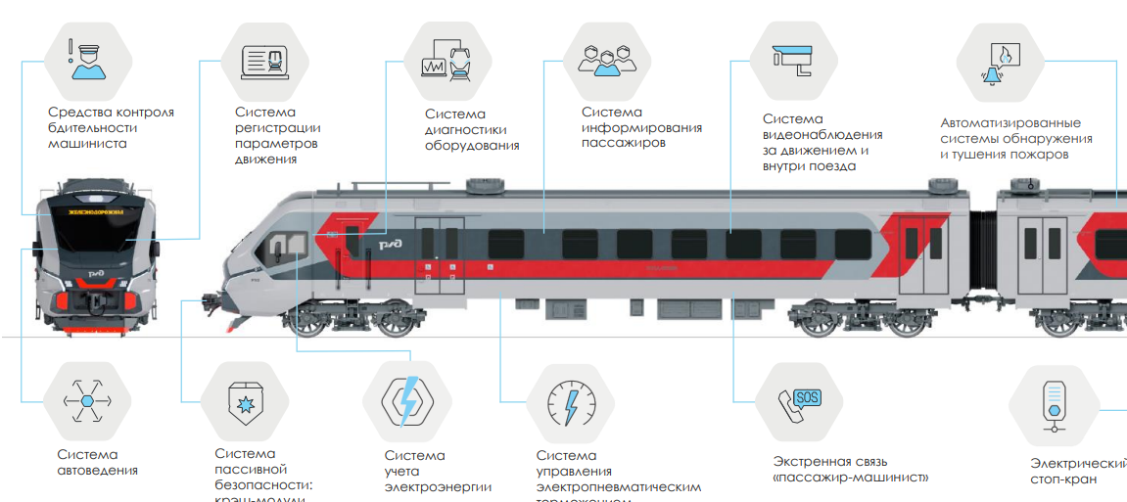

Решение
    Диагностика вспомогательных средств в кабине машиниста
    Диагностика электрооборудования
    Диагностика системы связи
    Диагностика кондиционирования и освещения
    Диагностика нарушений работы тяговых двигателей
    Температурный контроль электрооборудования
    Диагностика неисправностей в тормозной магистрали
    Диагностика нарушений работы тяговых двигателей
    Диагностика нарушений работы вспомогательных машин
    Диагностика обрыва цепей управления
    Диагностика обрыва силовой цепи
3
* - прототип рисунка взят с официального буклета ЭП2ДМ АО «ТРАНСМАШХОЛДИНГ»

Slide 4
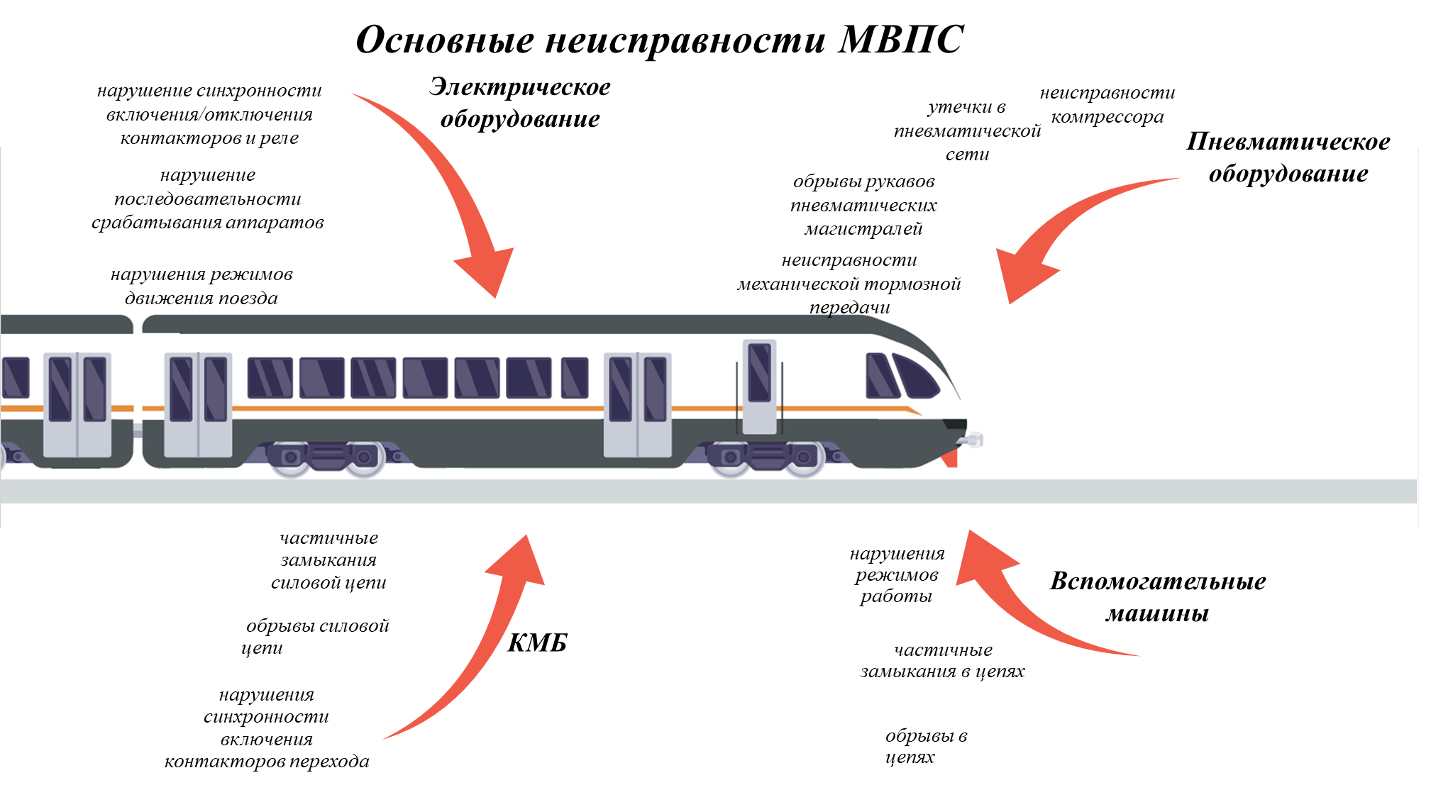
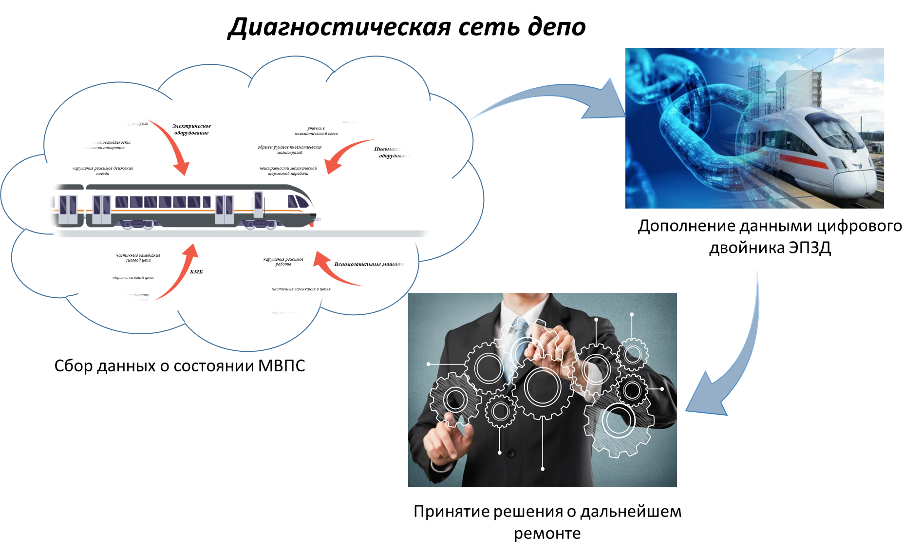


Описание продукта
Рарабатываемый продукт – программно-аппаратный комплекс, интегрируемый в микропроцессорную систему управления электропоездов, получающий, обрабатывающий и передающий эти показания в диагностический центр депо.
2575 вагонов
216 вагонов
4

Slide 5
Рынок
TAM – все современные электропоезда ОАО «РЖД»
3,862 млрд. руб. (более 6000 вагонов)
SAM – все электропоезда ЭП3Д/ЭП2Д
1,545 млрд. руб. (2575 вагонов)
SOM – электропоезда ЭП3Д КрасЖД
33,6 млн. руб. (56 вагонов)
Ежегодно планируется поставка:
45 секций серии ЭП2Д
65 секций серии ЭП3Д
5

Slide 6
Конкурентный анализ
Параметр | Создаваемый продукт | Основные конкуренты
Наименование | МПСУ-М | МСУД | КОМПАКС-ЭКСПРЕСС-2 | КОМПАКС-ЭКСПРЕСС-3
Возможность непрерывной диагностики узлов | да | да | нет | да
Сохранение и обработка параметров | да | да | нет | нет
Передача параметров в общую диагностическую сеть | да | нет | нет | нет
Предиктивная аналитика измеряемых параметров | да (в диагностическом центре) | да (в диагностическом центре) | нет | нет
Количество измеряемых каналов | 9 | 8 | 2 | 6
Стоимость (ср.) | 600 тыс. | 10366 тыс. | 980 тыс. | 1965 тыс.
Страна-производитель | Россия | Россия | Россия | Россия
6

Slide 7
Бизнес-модель
8. Ключевые партнеры
7. Ключевые действия
2. Ключевые ценности
1.Сегменты потребителей
АО «ВНИИЖТ», «ВНИИАС» – помощь в адаптации разработанного программно-аппаратного комплекса с микропроцессорной системой управления электропоездов
1.Разработка программной части продукта
2. Разработка аппаратной части продукта
3. Презентация MVP потенциальному заказчику
4. Доработка, испытания
5. Установка и опытная эксплуатация
6. Серийное производство
7. Обслуживание, обновление, адаптация
Мы решаем проблему непрерывной диагностики электропоезда с целью уменьшения количества их ремонтов и повышения его качественных показателей
B2B – потенциальный потребитель Дирекций моторвагонного подвижного состава – филиал ОАО «РЖД». В перспективе рассматривается возможность сотрудничества с ООО «Аэроэкспресс»
3. Каналы
Дирекция моторвагонного подвижного состава – филиал ОАО «РЖД» – предоставление инфраструктуры для проведения испытаний.
Конференции, демо-дни, тематические мероприятия, конференции, лендинг
9. Структура расходов
4. Взаимоотношения с клиентами
5. Потоки доходов
Комплектующие
Разработка ПО
Защита интеллектуальной собственности
Заработная плата сотрудникам
Цель - долгосрочное сотрудничество с клиентами: обслуживание системы в случае неисправности; приобретение улучшенных моделей, выпуск обновлений системы, адаптация под различные режимы эксплуатации
Продажа и обслуживание системы.
Обновление компонентов системы, переработка алгоритмов работы под различные режимы эксплуатации электропоезда
7

Slide 8
Экономика проекта
Экономика проекта
Параметры | Денежные средства
Первоначальные единовременные инвестиционные вложения, тыс. руб. | 4 500
Расходы за год, тыс. руб. | 33 943,5
Доход от продаж за год, тыс. руб. | 56 400
Чистая прибыль, тыс. руб. | 17 773,2
Рентабельность проекта (PL) | 1,52
Рентабельность проекта, % | 52,36
Срок окупаемости, год | 1,91
Экономический эффект от внедрения
Параметры | Денежные средства
Капитальные вложения на приобретение системы диагностики, тыс. руб. | 56 400
Экономия денежных средств от сокращения количества ремонтов, тыс. руб. | 18 630
Срок окупаемости, год | 3
8

Slide 9
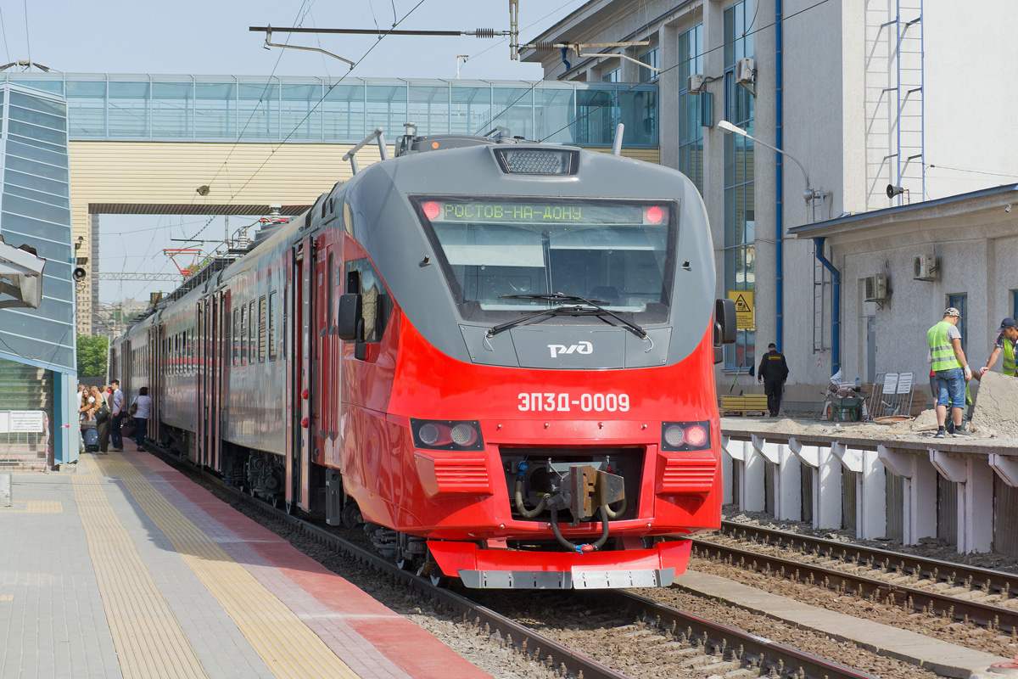



Этапы реализации проекта
Изготовление партии опытных образцов с последующим оснащением одного электропоезда
Разработка алгоритма работы системы непрерывной диагностики
Испытание работы ПО, корректировка
1-6 месяц
1-12 месяц
13-18 месяц
19-22 месяц
23-29 месяц
29-33 месяц
33-36 месяц
Разработка концепции работы системы непрерывной диагностики, выбор датчиков
Разработка ПО для работы системы непрерывной диагностики
Разработка схемотехнического решения, конструкторской документации
Проведение приемочных испытаний опытных образцов с привлечением представителей
ОАО «РЖД»
Реализация в программе
АП КрИЖТ 2023
Реализация при поддержке
10

Slide 10





Состав команды
Команда
Лидер команды, спикер, тимлид, тестировщик, продакт-менеджер, генератор идей
Интегратор, мастер презентации, советник, технический специалист
Предприниматель, дизайнер, менеджер, аналитик, маркетолог
11

